Slide 1
Сервис системы доставки еды
Воронежский Государственный Университет
Факультет Компьютерных наук
Участники проекта:
Бузин Н.А.
Паронников М.А.
Керимов Ф.

Slide 2
Распределение ролей в команде
Бузин Никита
Подключение swagger Подключение Яндекс.Метрики Написание back-end приложения Загрузка проекта на хостинг
Паронников Михаил
Написание курсового отчета Написание ТЗ Создание диаграмм
Керимов Фарид
Написание front-end Создание дизайна сайта Создание презентации Запись демо видео

Slide 3
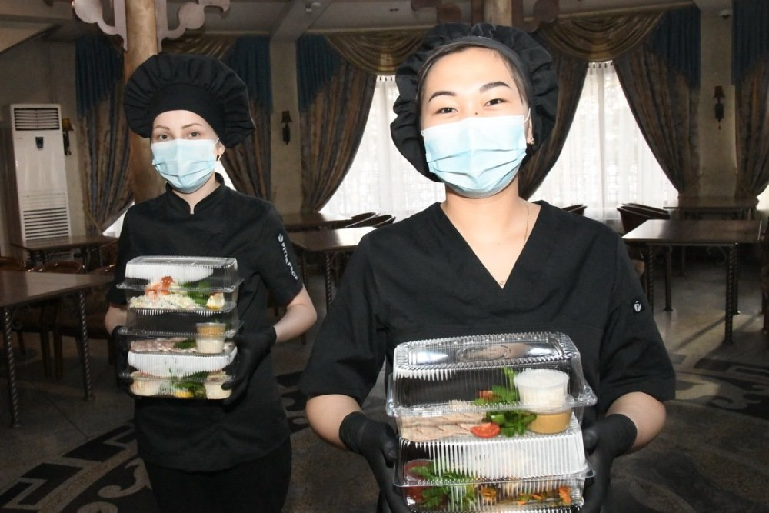
Актуальность
Создание продукта для возможности заказа еды, не выходя из дома.
В это время, в период самоизоляции, наш сервис поможет заказать вашу любимую еду из ресторана, не подвергая своё здоровье и своих близких риску заражения.

Slide 4
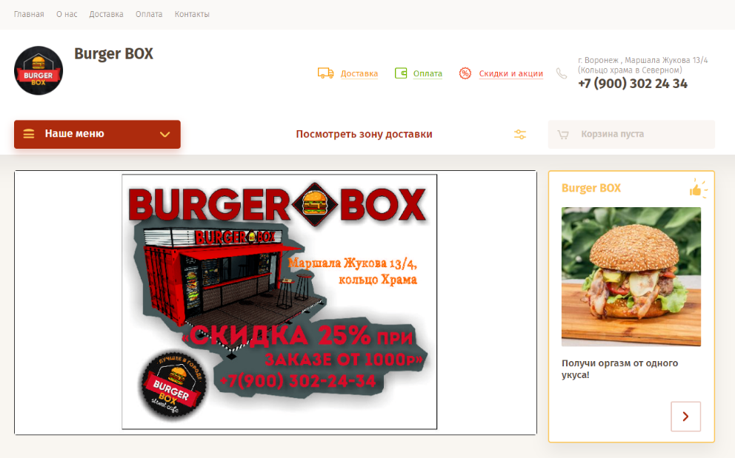
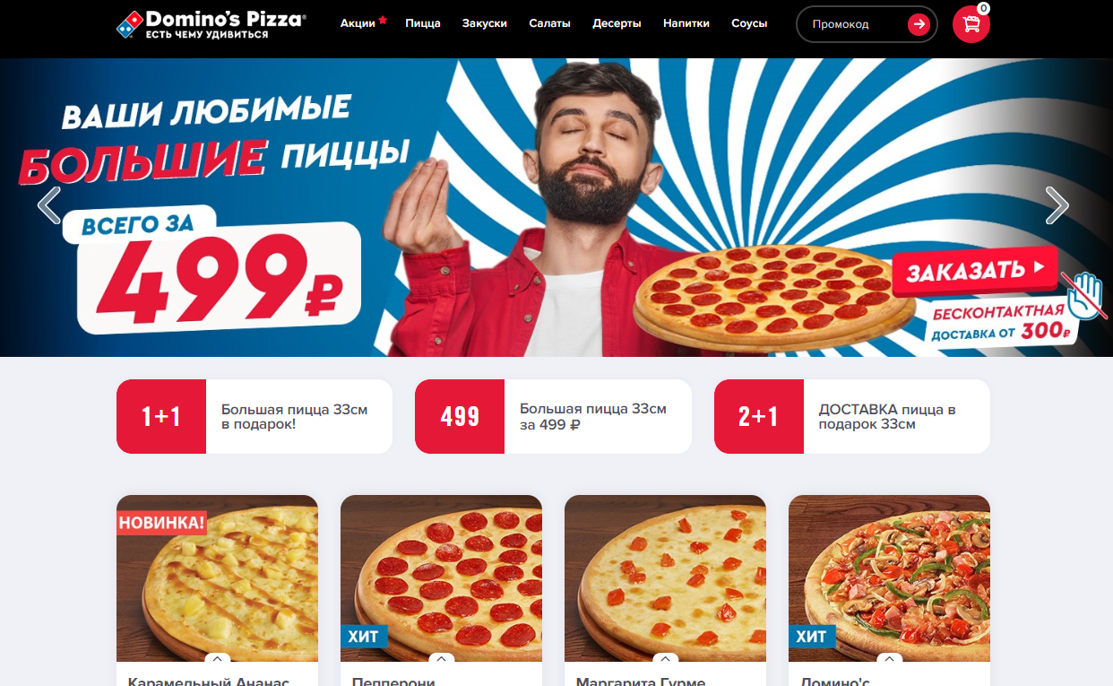
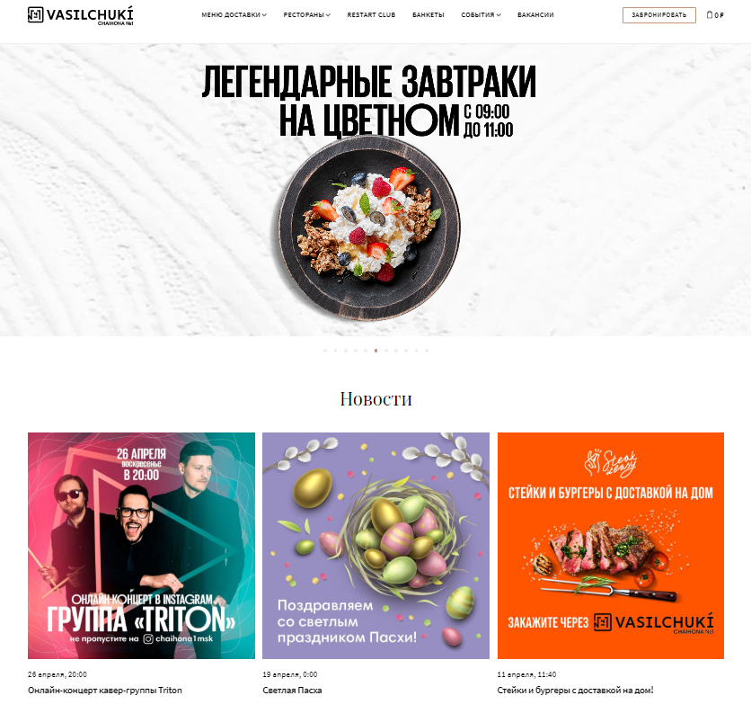
Анализ предметной области
Анализ существующих решений проведём на основе исследований следующих сервисов:
Чайхона №1
Burger Box
Domino’s Pizza

Slide 5
Требования
Функциональные задачи
Оформление заказа
Распределение заказов по курьерам
Отслеживание истории заказов
Подбор блюд в каталоге
Авторизация персонала
Реализация ролей: клиент, курьер, менеджер
Редактирование списков: блюд, курьеров, менеджеров
Внешний вид. Дизайн
Сервис должен иметь простой и понятный, неперегруженный динамическими элементами дизайн.

Slide 6
Постановка задач
Выполнение основных функциональных задач сервиса:
Возможность совершить авторизацию в системе
Возможность просмотра меню блюд, добавление их в корзину и оформление заказа.
Возможность добавления, удаления и редактирования курьеров, списка еды, менеджеров для авторизированных менеджеров.
Возможность просмотра и приема заказа для авторизированного курьера
Для выполнения данных требований необходимо выполнить следующие задачи:
Проектирование веб-сервиса средствами языка UML.
Разработка back-end части.
Разработка front-end части.

Slide 7
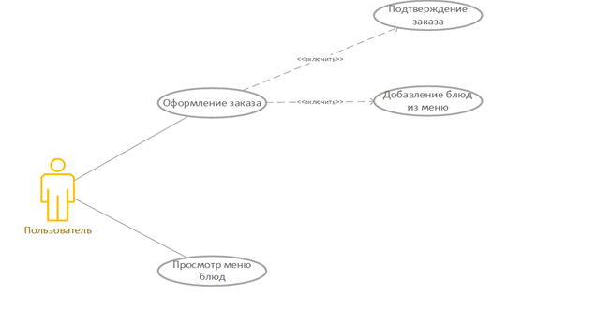
Use-case диаграммы

Slide 8
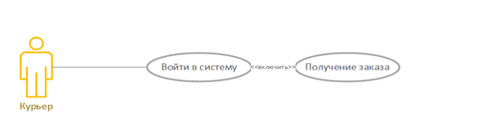
Use-case диаграммы

Slide 9
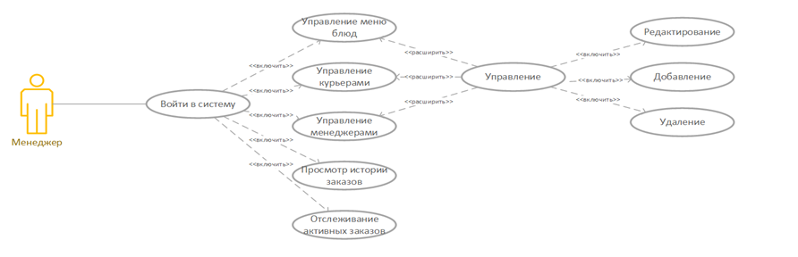
Use-case диаграммы

Slide 10



Выбранные технологии
Back-end
Symfony v5
PHP v7.2.5
Composer
Front-end
HTML
CSS
JavaScript
Bootstrap v.4.4.1

Slide 11
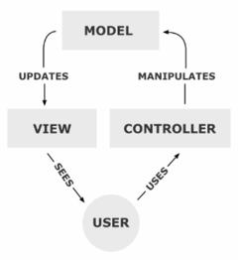
Анализ архитектуры
Причины выбора паттерна MVC:
Модель предоставляет данные и реагирует на команды контроллера, изменяя своё состояние.
Представление отвечает за отображение данных модели пользователю, реагируя на изменения модели.
Контроллер интерпретирует действия пользователя, оповещая модель о необходимости изменений.

Slide 12
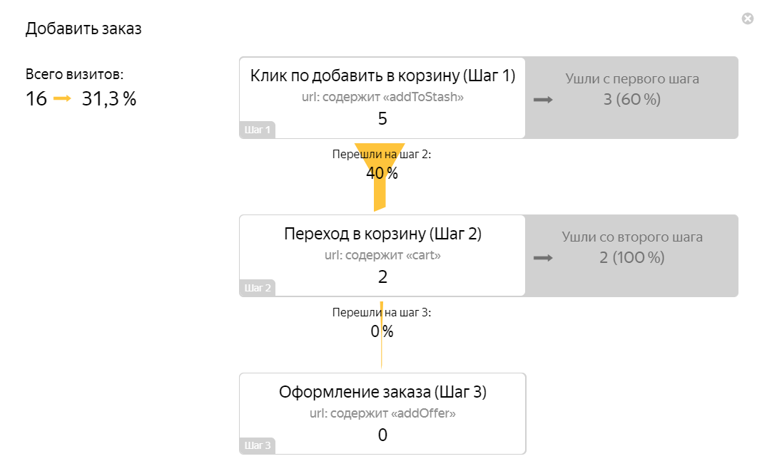
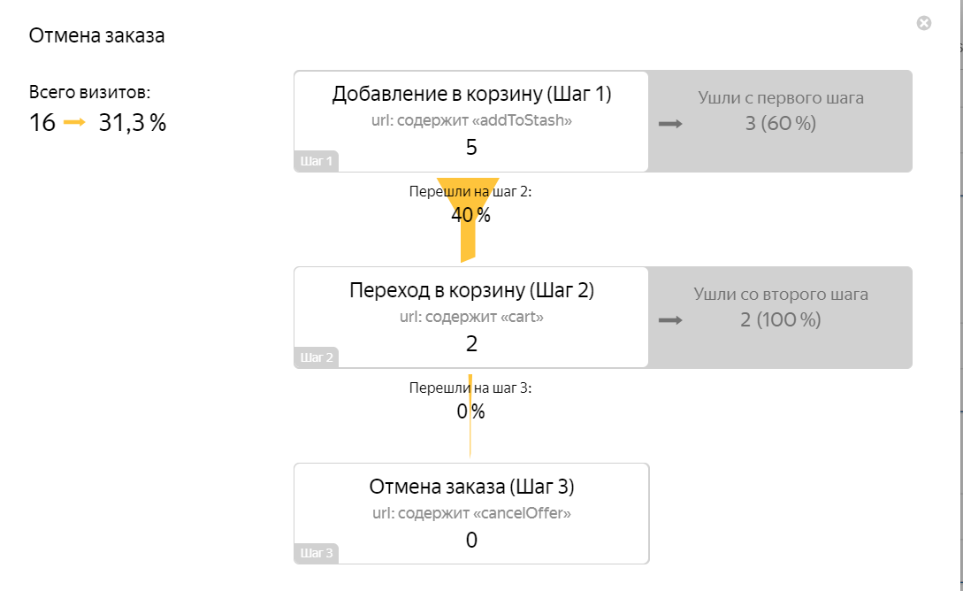
Предметные воронки

Slide 13
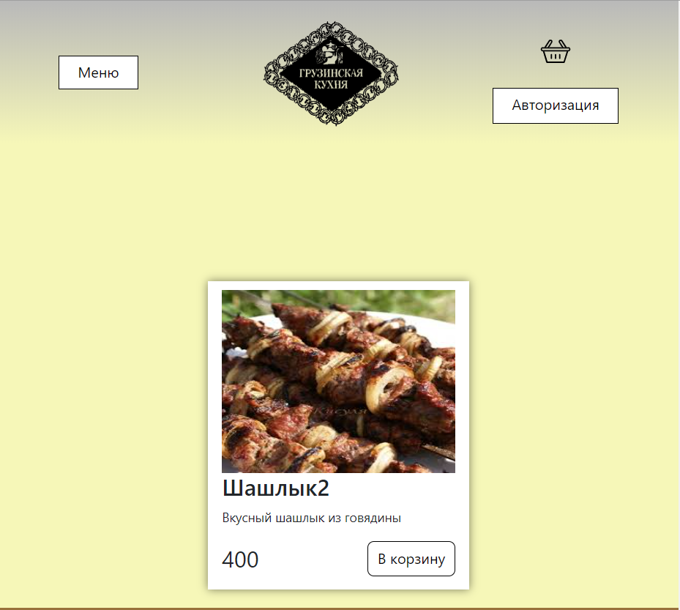
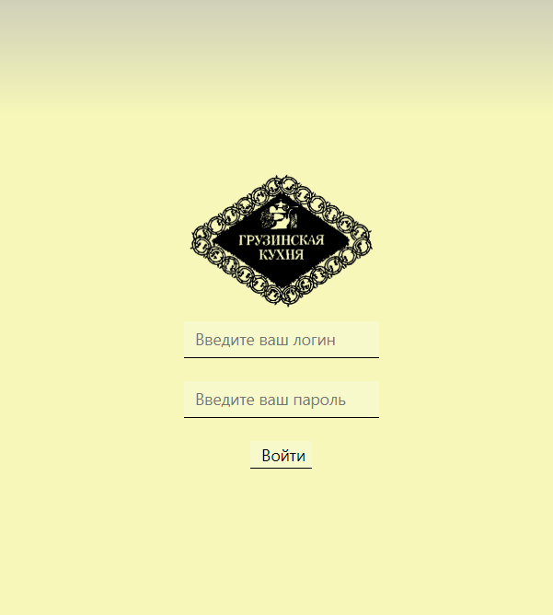
Реализация
Главная страница
Авторизация

Slide 14
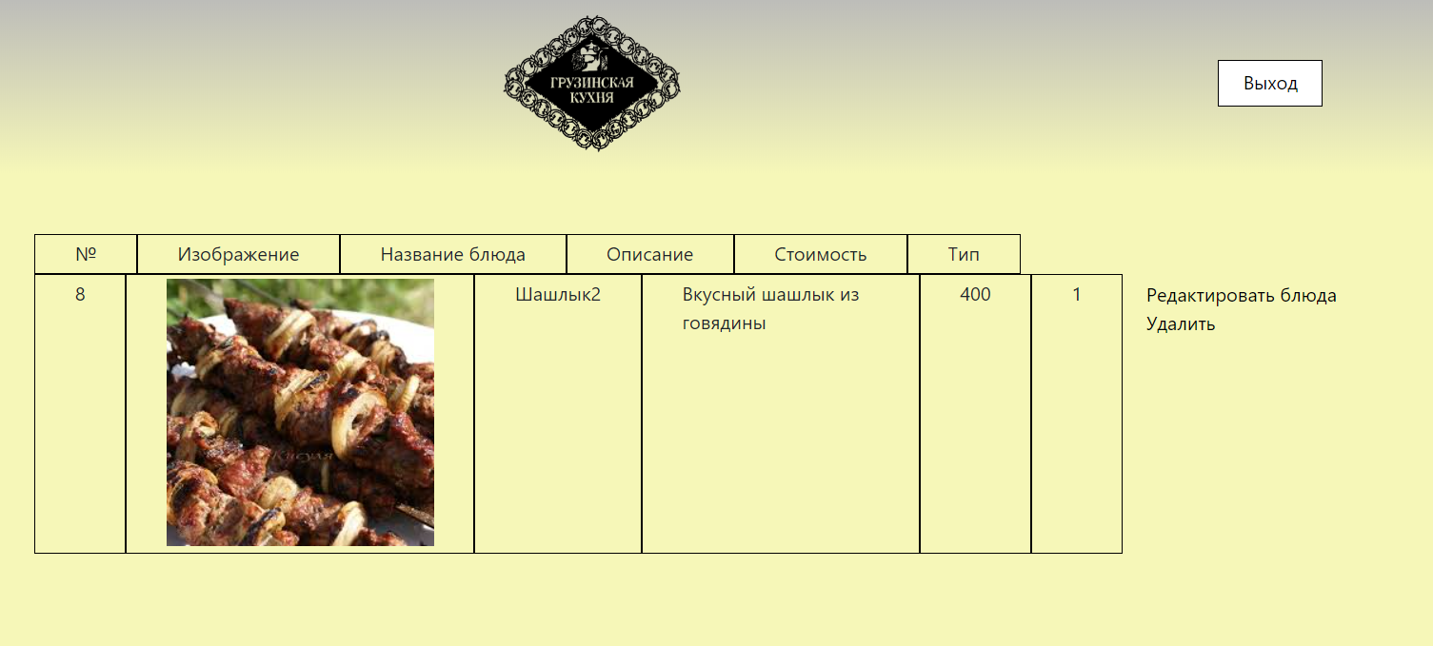
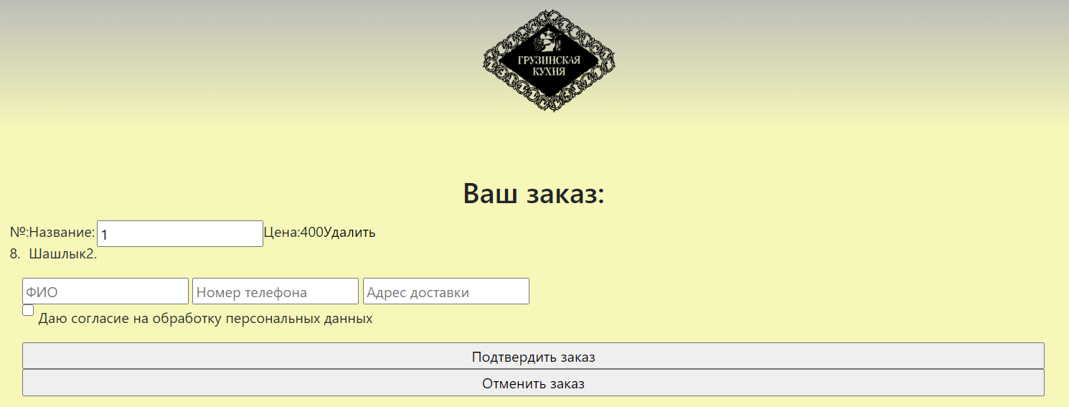
Реализация
Список блюд
Корзина

Slide 15
Заключение
По итогу выполненной работы можно сказать, что мы достигли выполнения задач, поставленных перед нами, овладели новыми навыками. Наш сервис является простым для новых пользователей, он позволяет заказывать еду из ресторана, не выходя на улицу. В нашем продукте упрощен процесс заказа блюд, обработки заказа со стороны менеджера и курьера.

